Slide 1
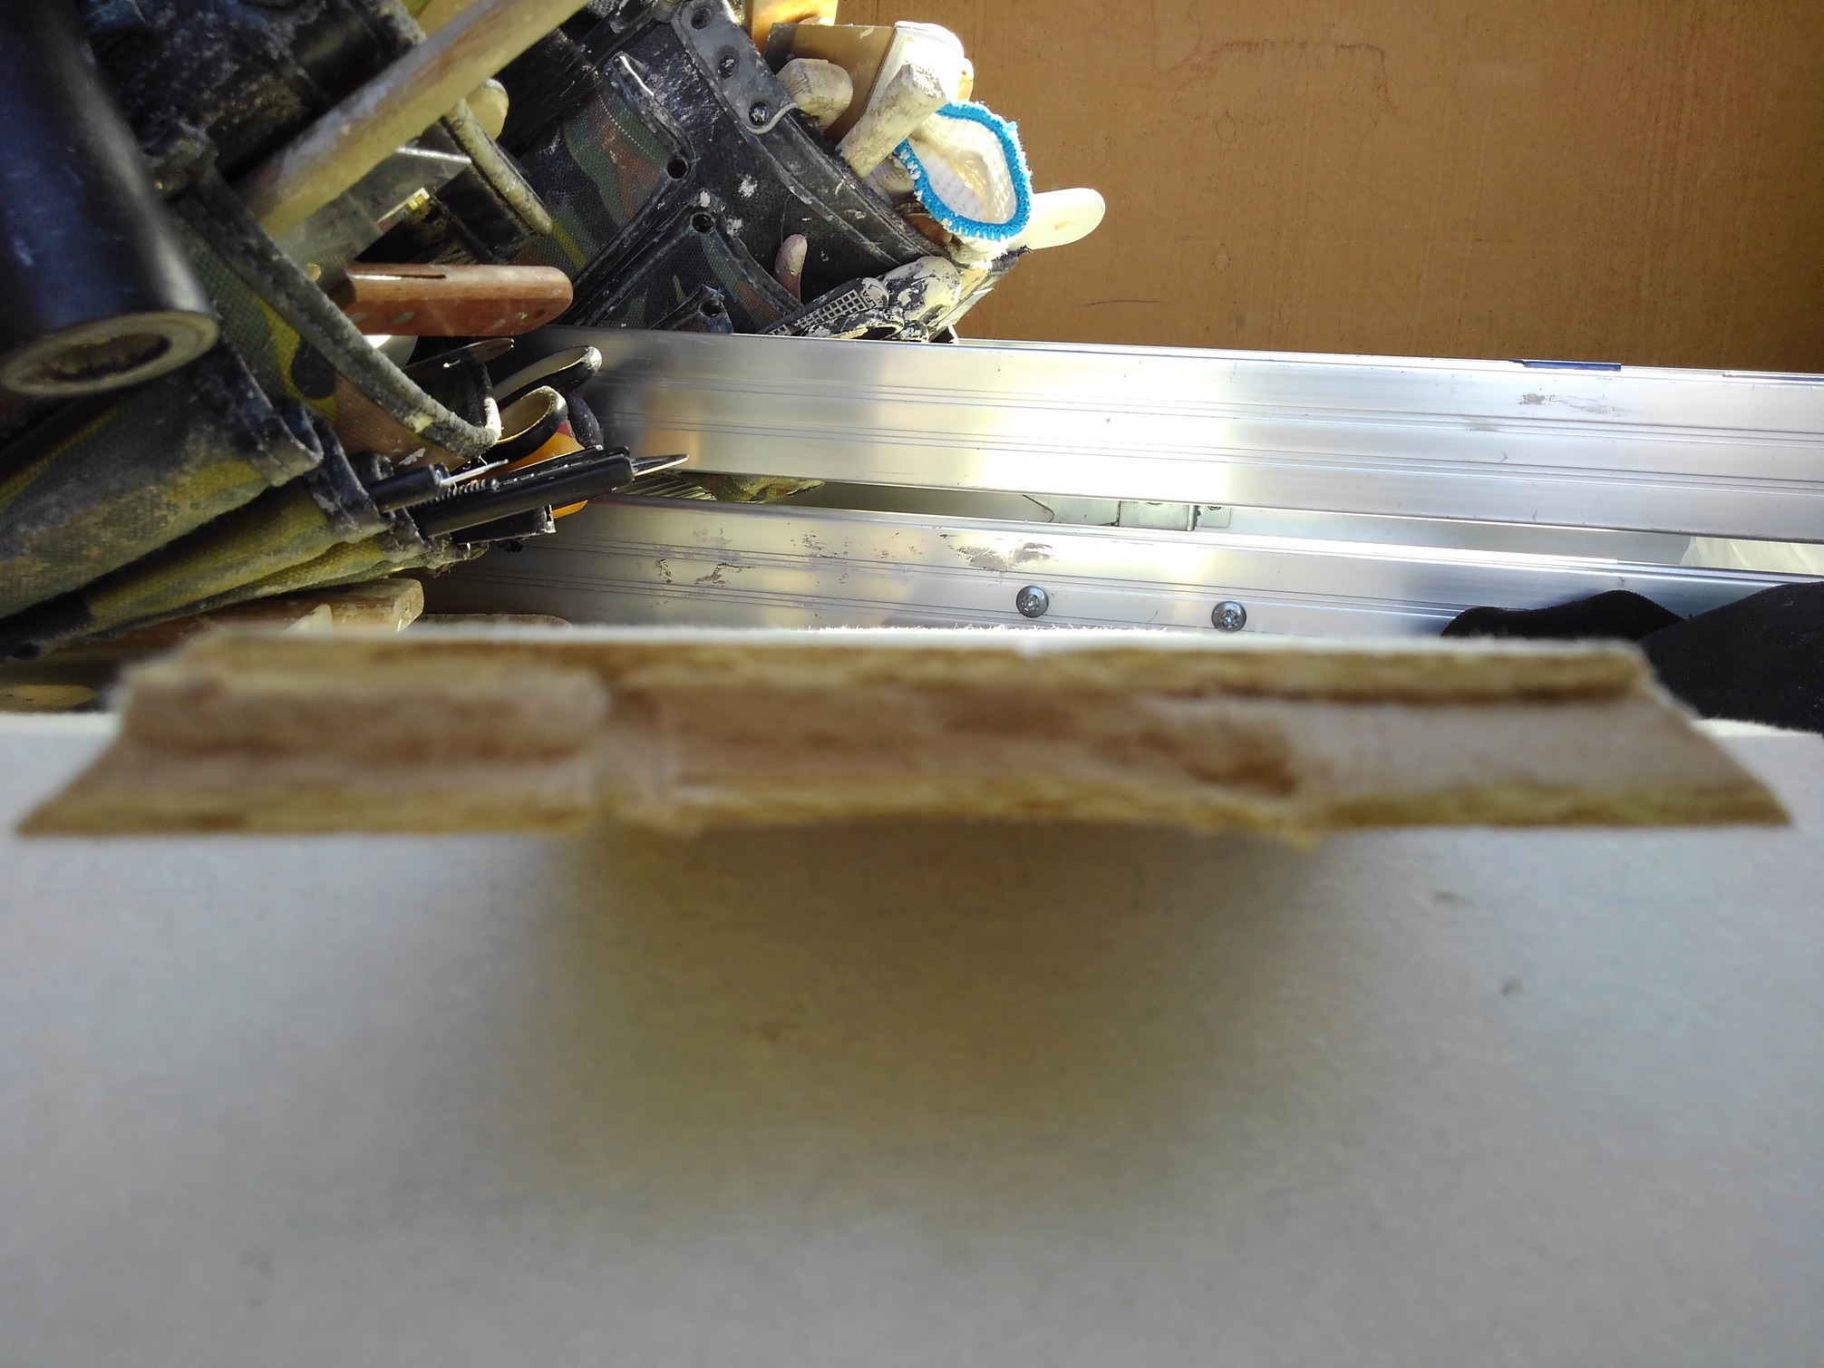
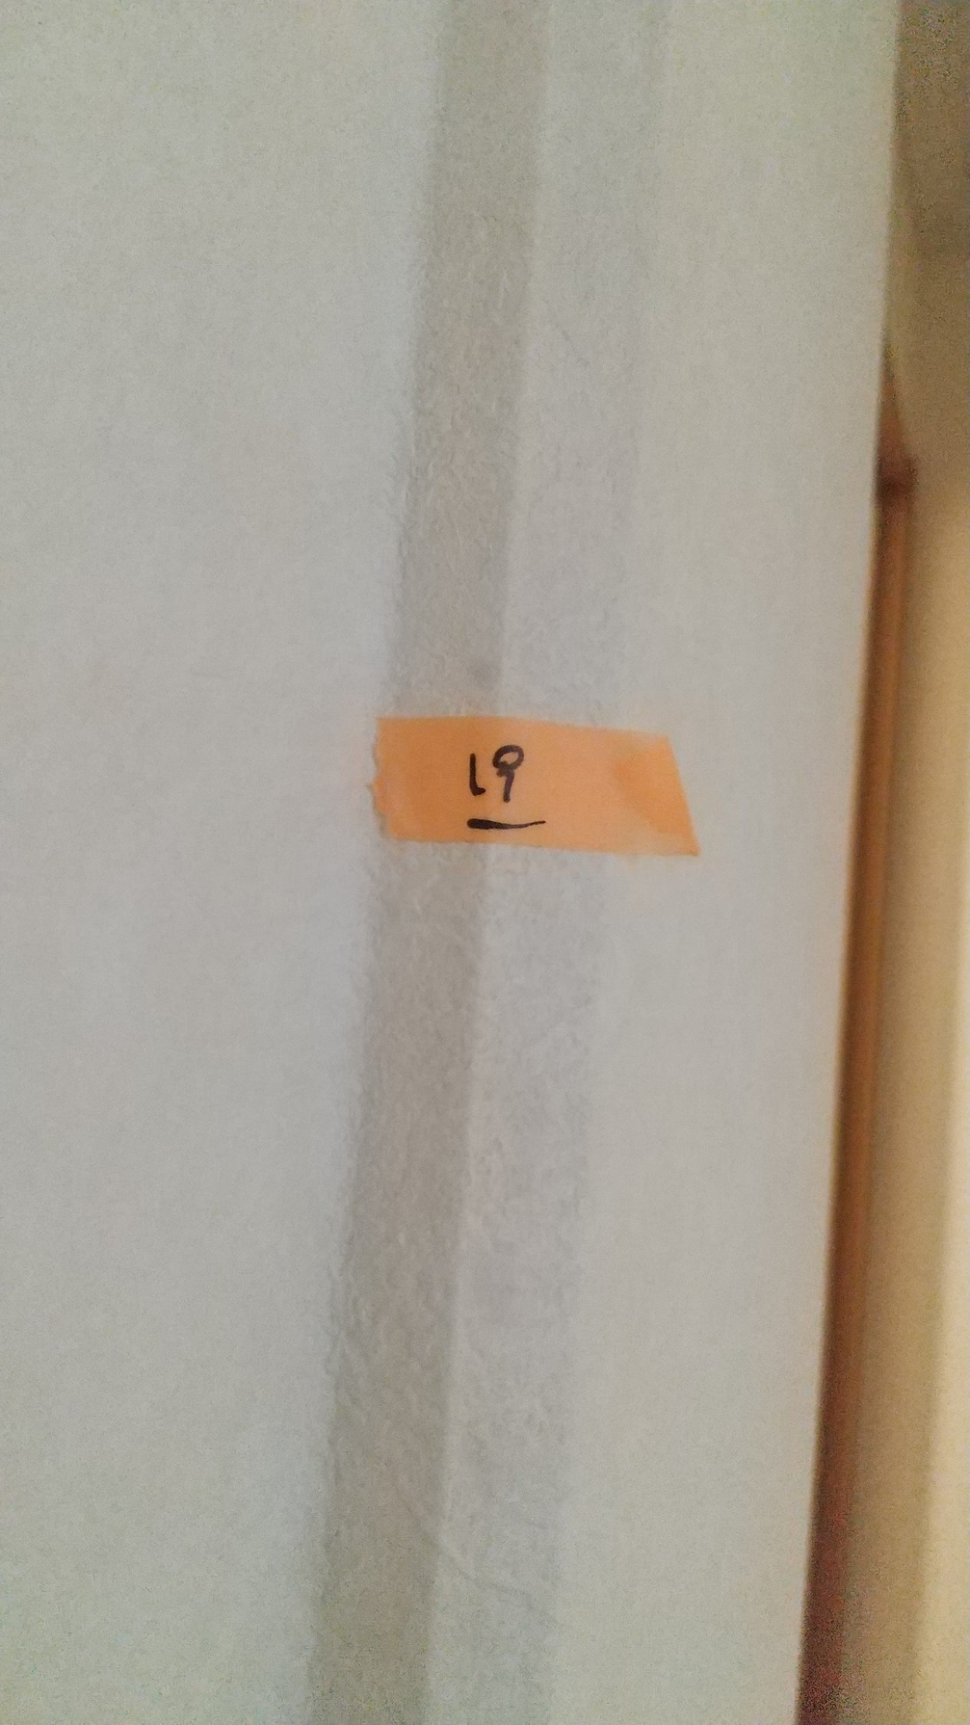
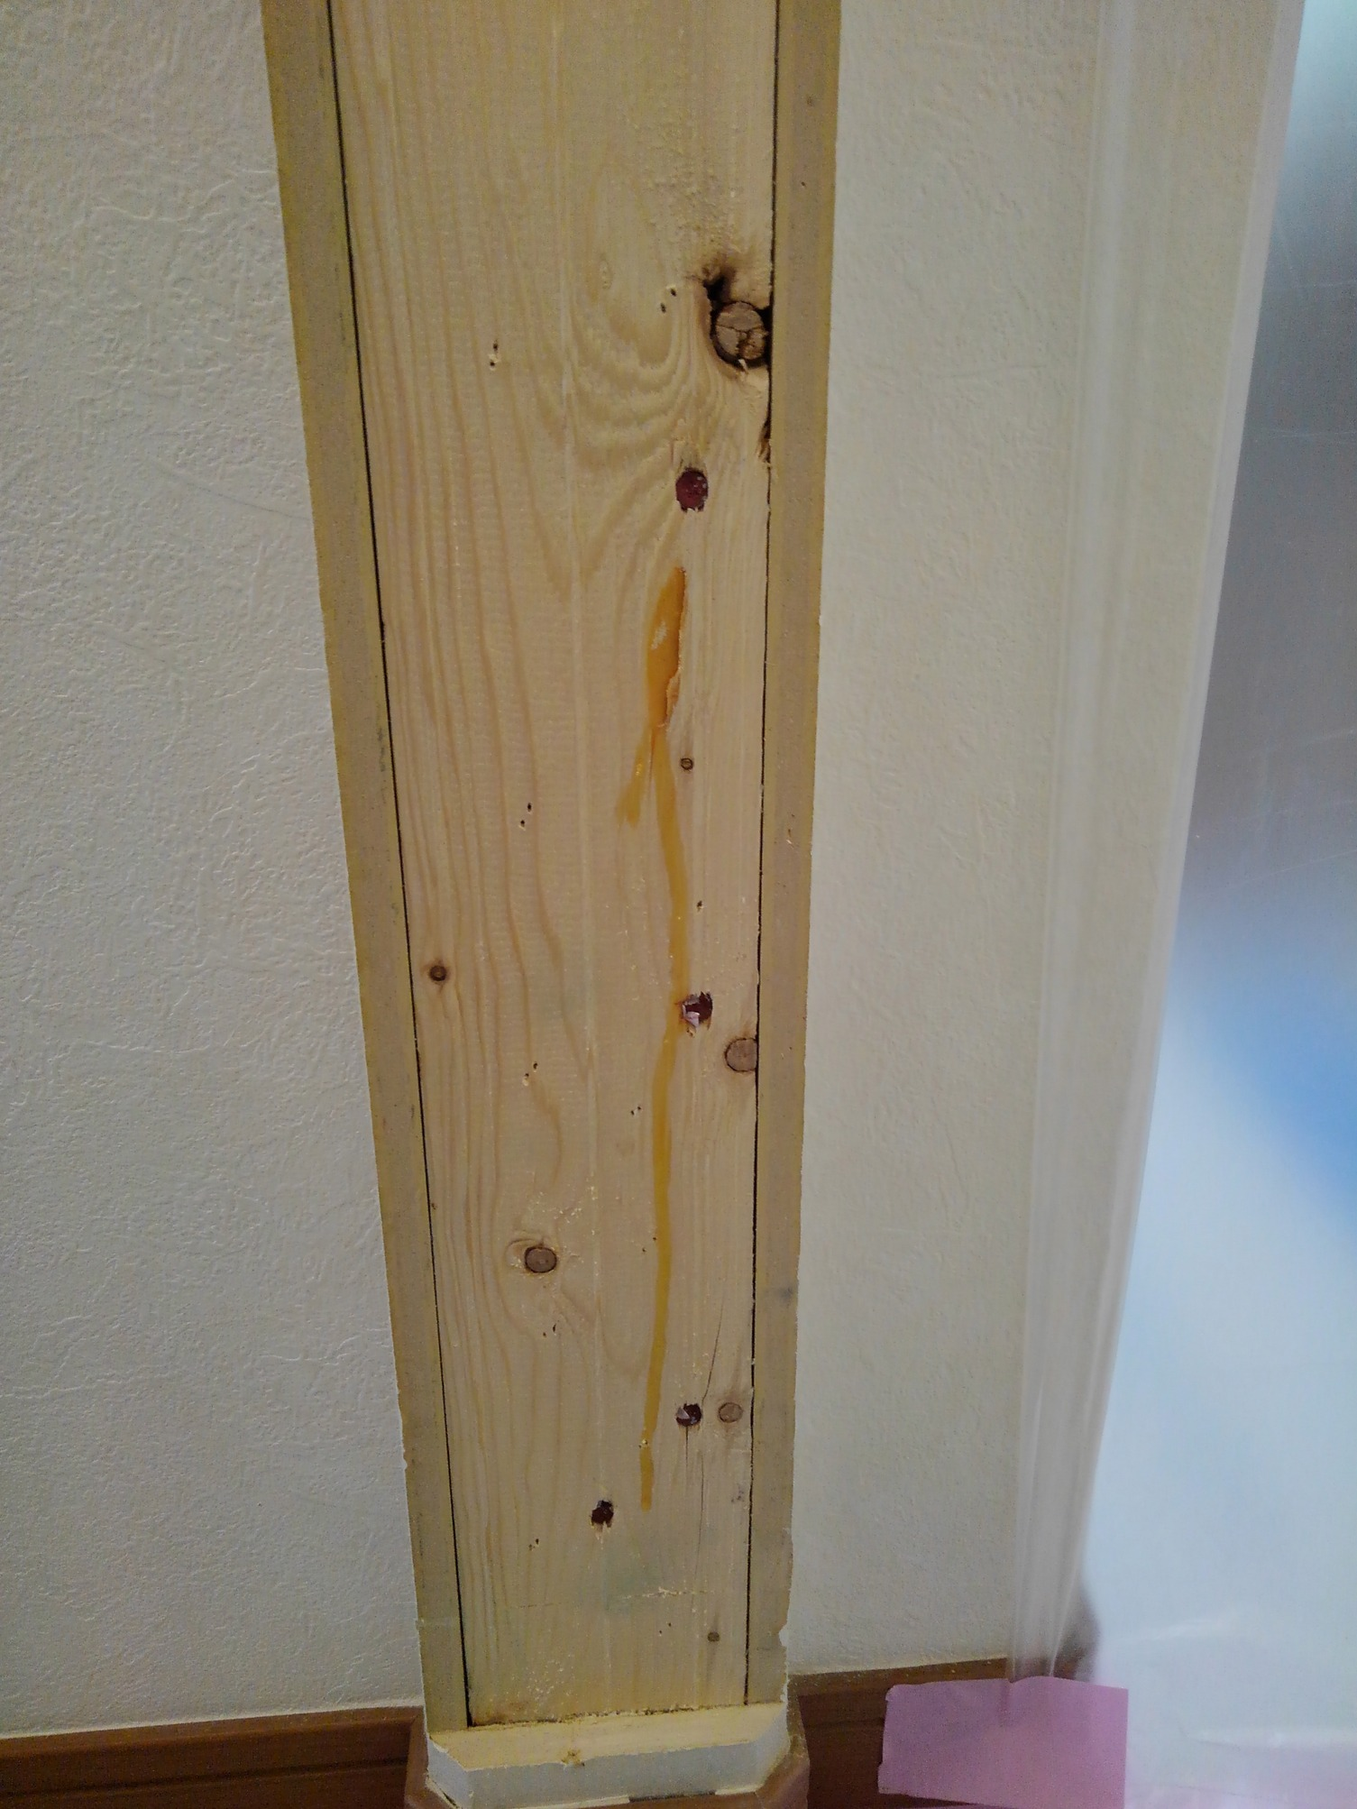
“ダイライト”部
“ダイライト”部を除去した裏側柱
除去した
“ダイライト”断面
“ダイライト”部

